Slide 1
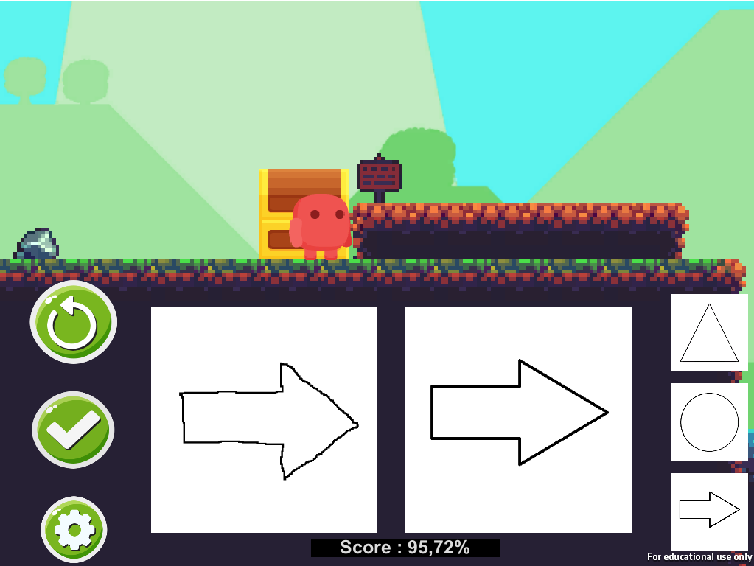
CanevaVenture Par Romain Schlotter

Slide 2
Sommaire
-Définition du problème.
-Contexte actuel.
-Solution que l’on peut apporter.

Slide 3

Baisse de la motricité fine chez les chirurgien
Sources :
https://www.courrierinternational.com/article/sante-les-chirurgiens-de-plus-en-plus-maladroits
https://www.bbc.com/news/education-46019429

Slide 4

Qu’est-ce que la motricité fine ?
La motricité fine concerne les mouvements précis qui sollicitent les petits muscles et notamment ceux de la main et des doigts. Saisir un objet, le lancer, porter un objet à sa bouche mais aussi découper ou dessiner font partie de ces mouvements fins.
Sources https://lesprosdelapetiteenfance.fr/bebes-enfants/psycho-developpement/la-motricite-fine-en-4-points-clefs

Slide 5
Crise sanitaire actuelle
Les problèmes mis en avant
Evolution inquiétante de la situation

Slide 6
Le jeu sérieux
Répétitif
Précis
Régulier
Attractif

Slide 7
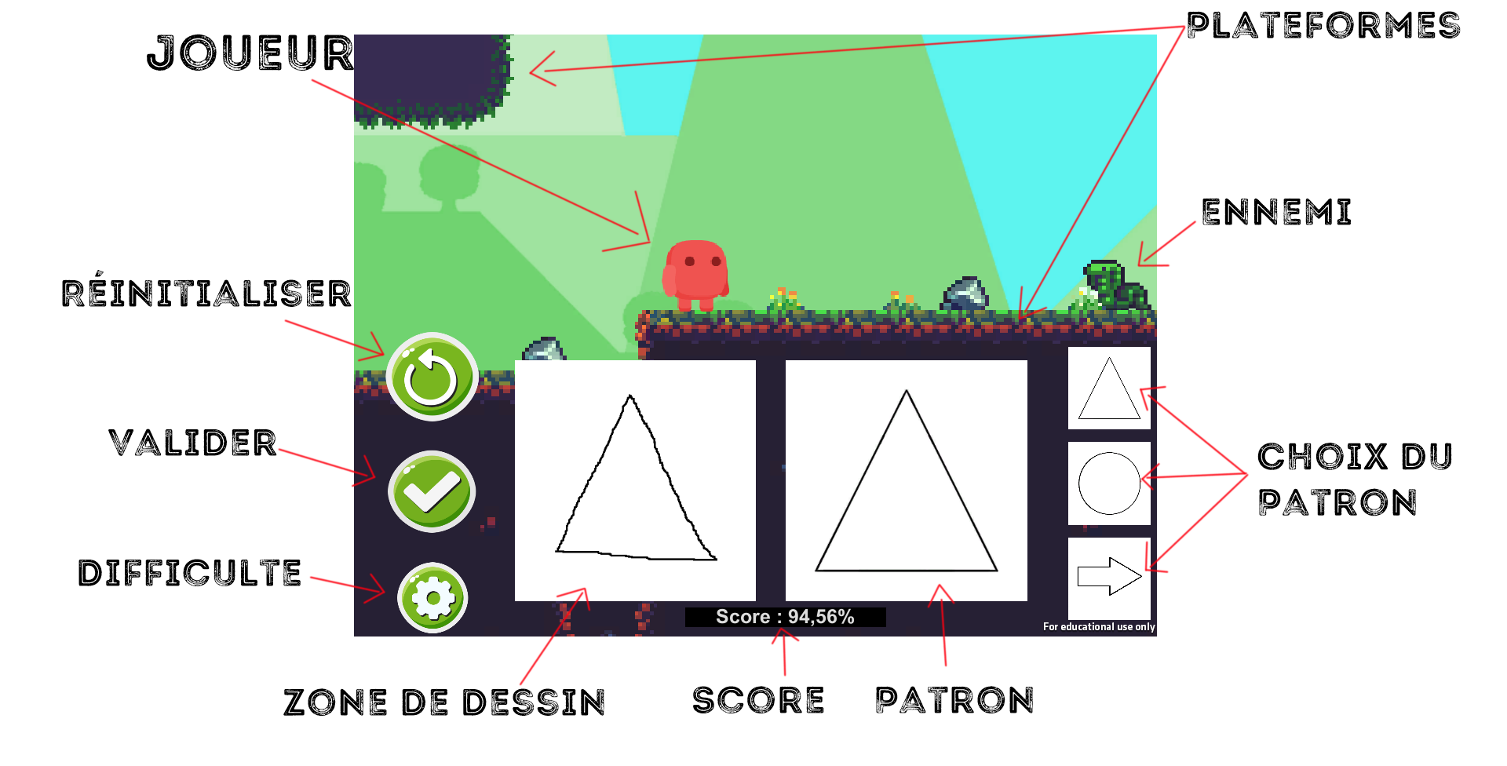
CanevaVenture

